Slide 1


ЭЛЕКТРОННЫЕ УСЛУГИ В СФЕРЕ ОБРАЗОВАНИЯ
Организация питания
через портал
«Электронная школа 2.0»

Slide 2
Организация питания
Заказ блюд и контроль за состоянием лицевого счета ребенка осуществляется в личном кабинете родителя на портале «Электронная школа 2.0.»
https://cabinet.ruobr.ru/
Работа с модулем питания возможна только в том случае, если родитель заходит в ЭЖ под своим собственным логином и паролем, а не под логином и паролем ученика.
На начальной странице родитель видит сводную информацию о питании ребенка.
Родитель в модуле «Питание» может:
просматривать информацию о меню на ближайшие дни;
просматривать информацию о зачислении и списании денег со своего лицевого счета;
совершать заказы на питание своего ребенка;
совершать отмену питания.

Slide 3

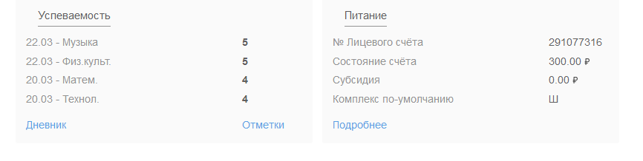
Организация питания
Номер лицевого счета ребенка, для пополнения.*
Баланс счета
Если вы имеете льготы, проверьте, чтоб поле было заполнено.**
* Если у вас 2 и более детей, у каждого ребенка будет свой индивидуальный счет.
** Справки на предоставление субсидии необходимо предоставлять классному руководителю. Проверяйте срок действия своих справок.
Для получения более полного доступа нажмите «ПОДРОБНЕЕ»

Slide 4
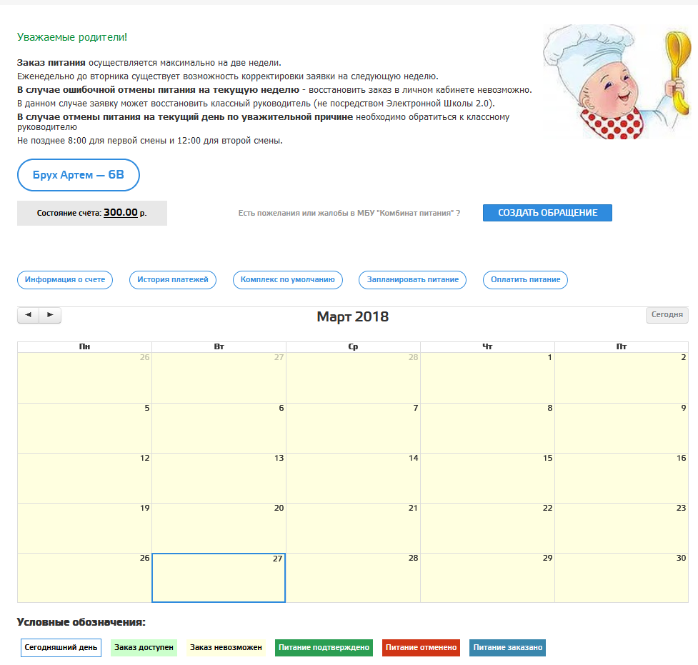
Организация питания
Переходим на страницу календаря питания.
В календаре питания родитель видит фактическое питание своего ребенка (отмеченное классным руководителем) в прошедшие дни, а также имеет возможность сделать заказ.

Slide 5
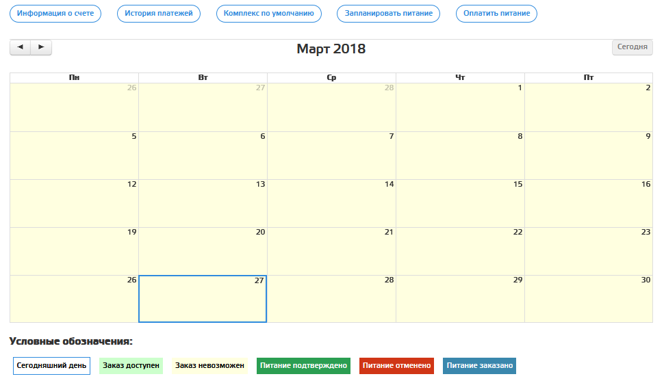
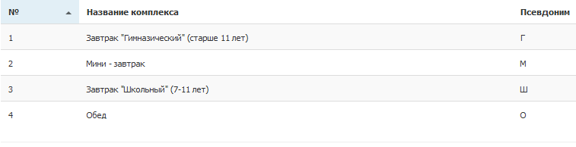
Организация питания
Для начала работы с календарем питания, необходимо установить комплекс питания по умолчанию.
При установке комплекса по умолчанию обратите внимание на то, что комплексы рассчитаны на определенный возраст детей. Огромная просьба учитывать этот момент при установке комплекса по умолчанию.
Завтрак "Школьный» – для начальной школы (1-4 классы)
Завтрак "Гимназический" – для 5-11 классов.
Поскольку система работает в тестовом режиме, комплексы могут меняться. Обращайте на это внимание.
И отнеситесь с пониманием к техническим сложностям запуска системы питания.

Slide 6
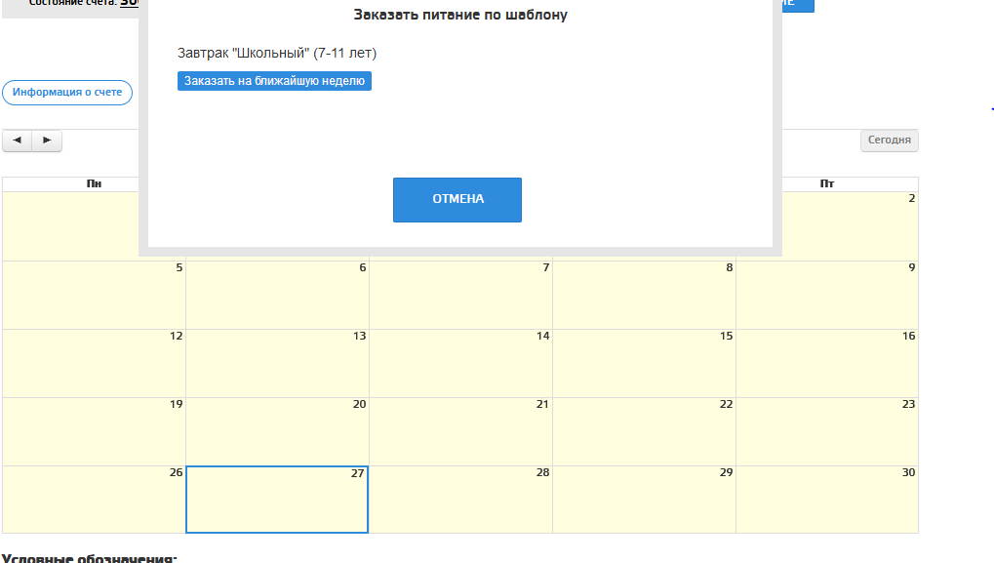
Заказ питания
Родитель может сделать автоматический заказ на несколько дней.
Важно помнить, что назначение комплексов производится заблаговременно, не позднее, чем за одну неделю до предполагаемого питания. Это требуется для того, чтобы сотрудники комбината питания планировали закупку продуктов. Заказы питания распространяются на зеленую область календаря питания.
Заказ на следующую неделю осуществляется до 12.00 среды предшествующей недели.

Slide 7
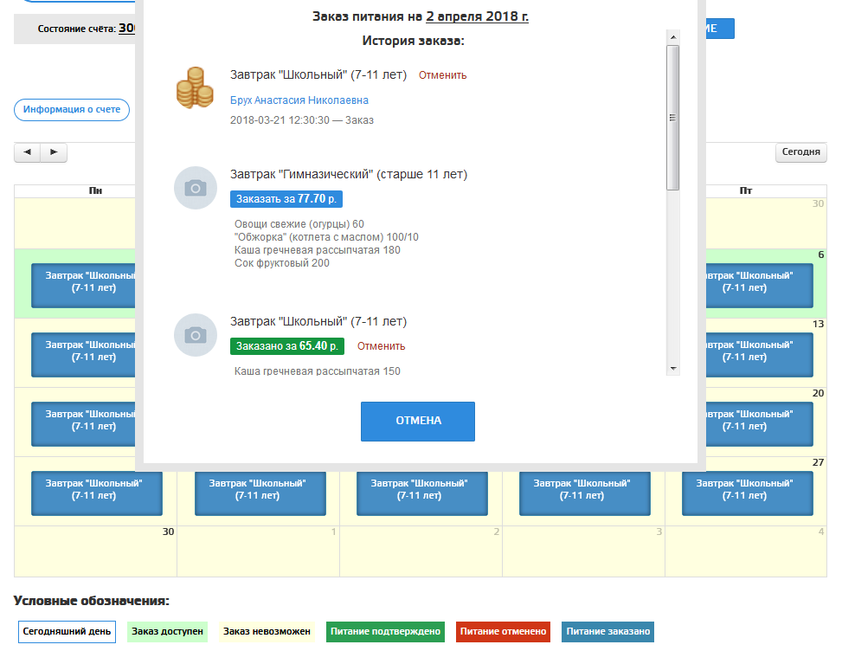
Отмена питания
Отменить питание возможно в срок
до 8.00 дня, когда ребенок не будет питаться.
Для этого необходимо выбрать день, предполагаемой отмены питания и нажать кнопочку «ОТМЕНИТЬ»

